Slide 1
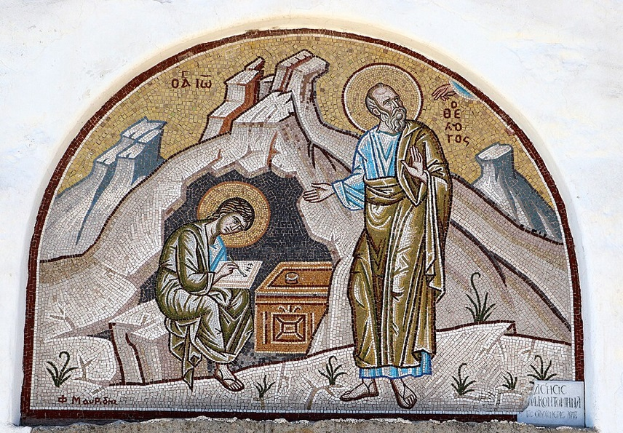
การวิเคราะห์พระธรรมวิวรณ์
สอนโดย อ.Tim จากคำบันทึกของ อ. Max Klein
REVELATION 66
2025 10 07

Slide 2
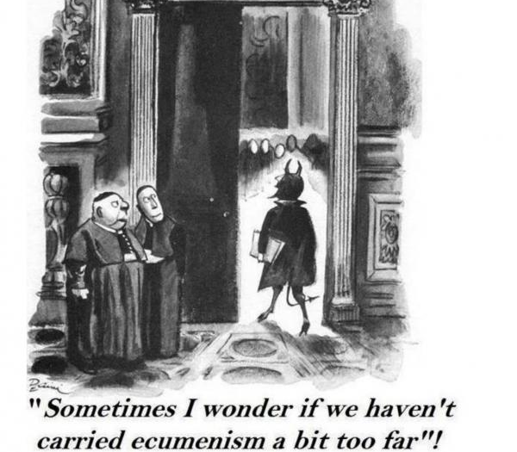
Ecumenism:
1. A movement promoting unity among Christian churches or denominations.
2. A movement promoting worldwide unity among religions through greater cooperation and improved understanding.

Slide 3
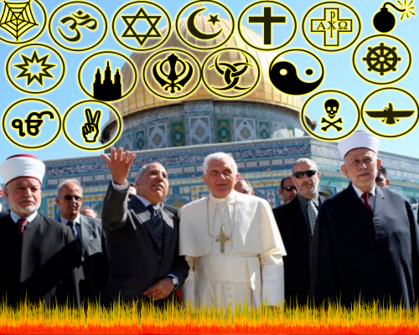

Slide 4
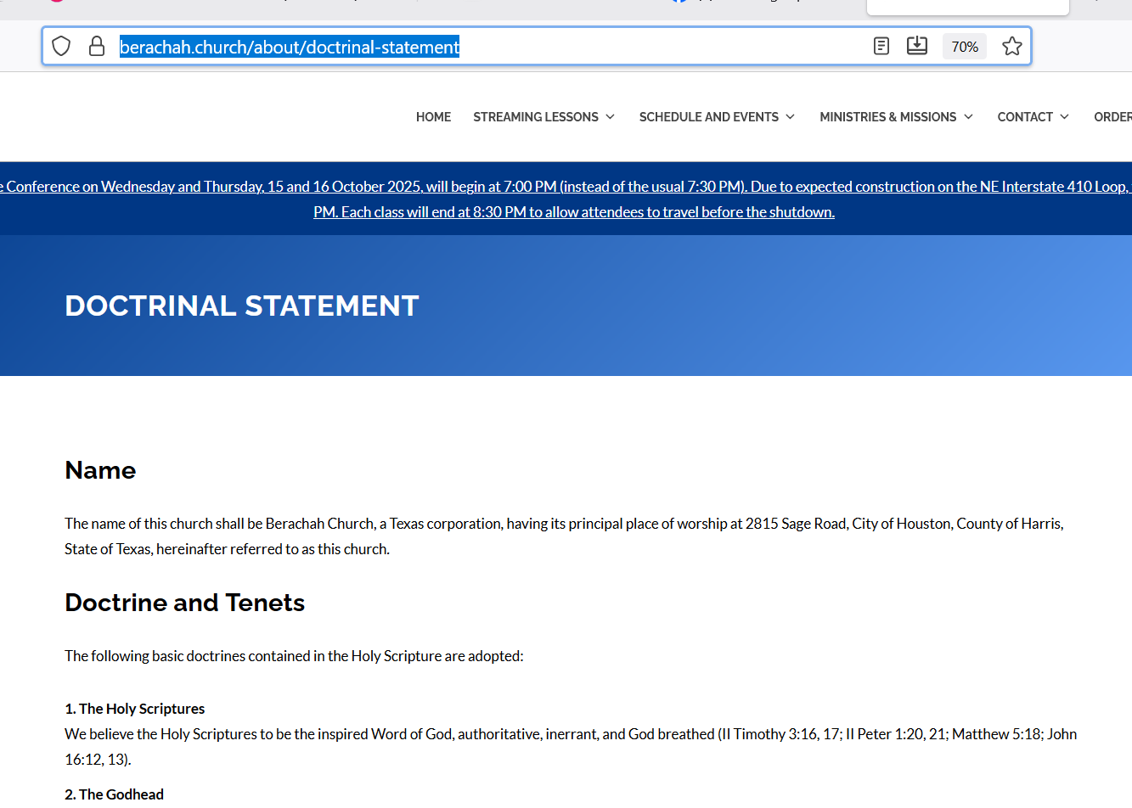

Slide 5
From a study on the Justice of God, by R.B.Thieme, III:
“God has all the justice; God has all the righteousness. We have to remember, we are imperfect people, and our solutions are good only as far as the doctrine resident in our souls.”

Slide 6
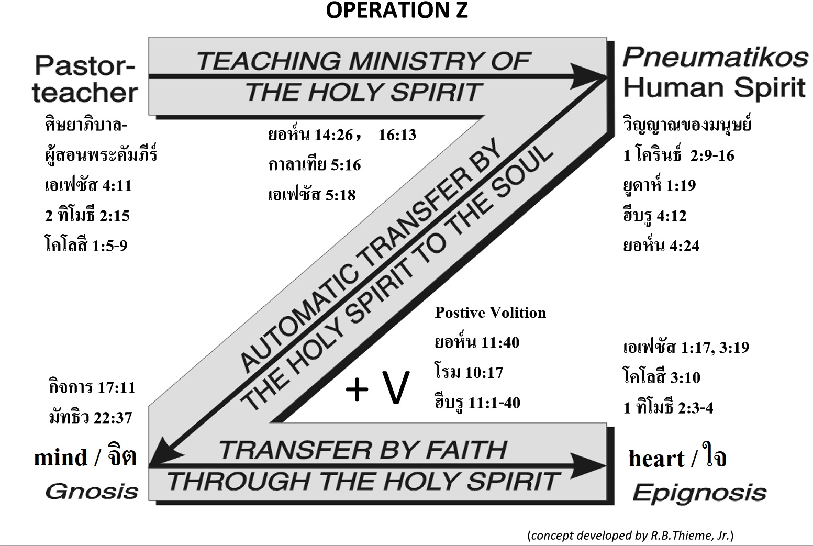

Slide 7
FLOT line =
Forward
Line
Of
Troops.

Slide 8
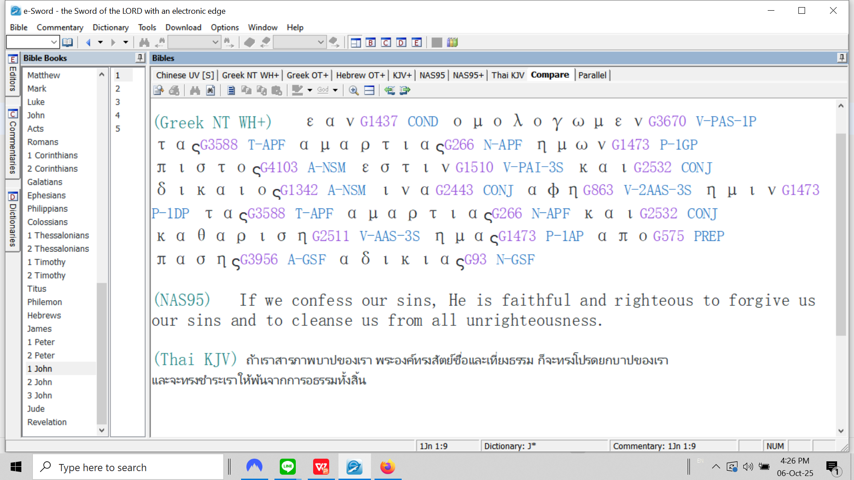
1. การตั้งต้นใหม่ (REBOUND)

Slide 9
2. การประกอบด้วยพระวิญญาณบริสุทธิ์ (THE FILLING OF THE HOLY SPIRIT)
แต่ข้าพเจ้าขอบอกว่า จงดำเนินชีวิตตามพระวิญญาณและท่านจะไม่สนองความต้องการของเนื้อหนัง [ธรรมชาติบาป] (กาลาเทีย 5:16)
การประกอบด้วยพระวิญญาณบริสุทธิ์ได้เปลี่ยนไอ-คิวของมนุษย์ ให้เป็นไอ-คิวฝ่ายวิญญาณ ซึ่งทำให้คริสเตียนทุกคนสามารถเข้าใจความรู้ฝ่ายวิญญาณ ดังนั้น ผู้เชื่อทุกคนของยุคคริสตจักรมีโอกาสเท่าเทียมกัน และมีสิทธิ์เท่ากันที่จะเรียนและเข้าใจหลักคำสอนพระคัมภีร์ซึ่งเป็นฐานของเครื่องมือการแก้ไขปัญหาอีก 8 ประการต่อไป

Slide 10
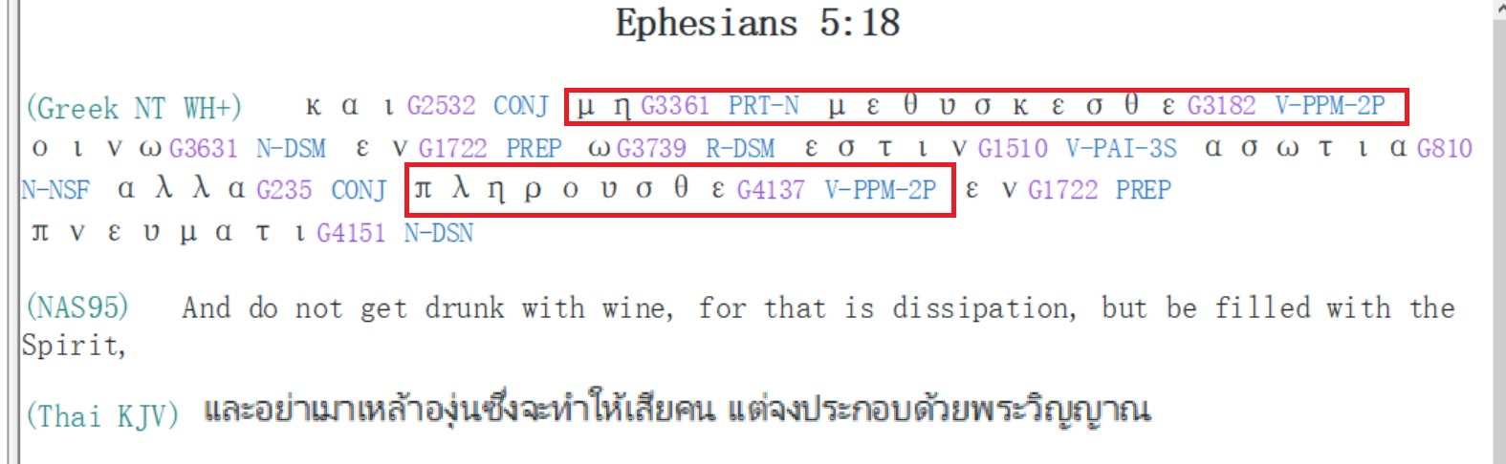

Slide 11
3. วิธีการดำเนินชีวิตด้วยความเชื่อ (THE FAITH-REST DRILL)
ขั้นตอนในการประยุกต์วิธีการดำเนินชีวิตด้วยความเชื่อมาใช้มีดังนี้คือ
1. ยึดพระสัญญาของพระเจ้าไว้สักข้อหนึ่ง เพื่อคุณจะมีความสงบมั่นคงในจิตใจ
2. ทบทวนหลักคำสอนพระคัมภีร์ซึ่งจะสนับสนุนพระสัญญานั้น
3. สรุปสถานการณ์จริงจากการประยุกต์ขั้นตอน 1 กับ 2 เป็นการที่คุณมอง
สถานการณ์ด้วยความเชื่อ และทำให้ความเชื่อได้ควบคุมสถานการณ์

Slide 12
การปฏิบัติตาม 3 ขั้นตอนนี้จะทำให้คุณมองสถานการณ์ที่กดดันด้วยมุมมองของพระเจ้าและเป็นการพัฒนาความมั่นใจเพราะหลักคำสอนพระคัมภีร์ที่คุณมีในจิตใจ จากนั้นแล้ว การมั่นใจในความสัตย์ซื่อและการทรงดูแลปกป้องของพระองค์จะทำให้คุณสามารถคุมสติ ผ่อนคลาย (RMA: Relaxed Mental Attitude) และวางใจในพระองค์ว่าพระองค์จะทรงแก้ไขปัญหาทุกเรื่องในชีวิตของคุณ

Slide 13
4. การเห็นคุณค่าและการสะท้อนพระคุณของพระเจ้า
(GRACE ORIENTATION)
การใช้วิธีการดำเนินชีวิตด้วยความเชื่อทำให้ผู้เชื่อปรับตัวเข้าหาพระคุณของพระเจ้า เป็นการรับรองว่าคุณจะได้รับการพิจารณา ความยุติธรรม และการเอาใจใส่จากศาลสูงสุดแห่งสวรรค์
ความเข้าใจในนโยบายพระคุณของพระเจ้าและการสำนึกว่าคุณไม่สมควรที่ได้รับทรัพย์สินอันมากมายที่ได้รับจากพระองค์นั้นเป็นทัศนคติที่สร้างความถ่อมใจ

Slide 14
Grace: Freely Given and Undeserved.
พระคุณคือ “ให้ฟรีๆ โดยไม่สมควรได้รับ”
Under grace God does the work and man is only the beneficiary.
พระเจ้าทรงกระทำทุกสิ่งให้เรา เราเป็นผู้รับอย่างเดียว

Slide 15
Grace concepts:
Keep your eyes on the giver, not the gift. จงจดจ่อ (ปักใจไว้) ที่ผู้ให้เสมอ ไม่ใช่แก่สิ่งที่อยากได้ หรือสิ่งที่ได้รับแล้ว (มธ. 6 21 ลก. 12 34)
An arrogant believer can never be grace-oriented, because he believes he is the cause of his (pseudo) spiritual growth, blessings, and (psuedo) production . (see: Double column advance). ผู้เชื่อที่เย่อหยิ่งไม่สามารถดำเนินชีวิตตามพระคุณ เพราะเขาต้องคิดเสมอว่าการเติบโตขึ้น (แบบปลอม), พระพรที่ได้รับ, และการเกิดผล (แบบปลอม) เป็นเพราะความดีและความพยายามของเขาเอง
God promotes the humble, makes war against the proud. พระเจ้าทรงเลื่อนตำแหน่งของคนใจถ่อม แต่ทำการสู้รับต่อคนยโส

Slide 16
Grace concepts:
What God gives you no one can take away, what God doesn’t give you (i.e. He refuses to give you), all the effort in the world will not get it for you.
สิ่งที่พระเจ้าทรงประทานให้ ไม่มีใครสามารถเอาไปจากคุณได้ และสิ่งที่พระเจ้าไม่อยากให้ ไม่มีวันที่จะได้ จนกว่าพระเจ้าได้อนุญาต
God never says ‘thank you’ in scripture! พระเจ้าไม่เคยบอก “ขอบคุณ” แก่ใคร!
If you are giving thanks, you are not complaining. ตราบใดที่คุณยังขอบคุณพระเจ้า คุณไม่ได้บ่น (1 ธส 5 18)

Slide 17
Grace concepts:
Grace is a policy we must emulate in every part of our lives. พระคุณคือ นโยบายซึ่งเราต้องนำมาใช้ในทุกๆ ส่วนของชีวิต
A Grace-oriented believer will always forgive, never saying ‘he doesn’t deserve my forgiveness’. In this way a G.O.B. never has hatred toward anyone, contributing to a R.M.A.
ผู้เชื่อที่ดำเนินชีวิตตามพระคุณจะให้อภัยเสมอ จะไม่บอกว่า “คนนั้นไม่สมควรได้รับการให้อภัย” (Word study: implaccable) เพราะความสามารถในการให้อภัยนั้น ผู้เชื่อเหล่านี้จะไม่เกลียดใคร ซึ่งช่วยรักษา R.M.A. (Relaxed Mental Attitude ความสงบสุขภายในจิตใจ)

